Slide 1
Raça e História
Apresentação e reflexões comparativas

Slide 2
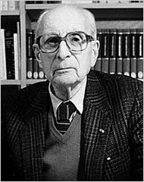
Introdução
Esse material vem no intuito de apresentar e propor reflexões de cunho didático sobre o texto “Raça e História” do antropólogo francês Claude Lévi-Strauss.
Esse texto, encomendado pela UNESCO, foi publicado em 1950, na capital francesa e traz reflexões profundas e inovadoras sobre o olhar mais altero que se propõem ter para com os povos diferentes e ditos primitivos. Nesse texto, o antropólogo naturalista critica certas facetas do etnocentrismo e se contrapõem a perspectiva evolucionista, já anteriormente apregoada por Morgan, Tylor e Frazer.

Slide 3
Objetivos
Fazer uma breve apresentação do texto, sua organização e conceitos-tópicos.
Discutir alguns desses conceitos com outros autores, em contraposição ou reafirmação.
Intentar pequenas análises comparativas socioculturais com os conceitos e pressupostos do texto.

Slide 4
Justificativa
Os paradigmas da antropologia se impõem como modelo de profunda reflexão e análise, exigindo certo desgaste intelectual para uma compreensão mais acirrada daquilo de que se ocupa a disciplina da Antropologia. Nesse contexto, surge a antropologia estruturalista, marcante na antropologia, e que teve como seu principal apregoador, Lévi-Strauss. Strauss foi um marco na antropologia por se contrapor aos evolucionistas, tanto em concepção, quanto em método, estes que marcaram tanto a disciplina, como a vida social e política como um todo. O simples fato da UNESCO ter se empenhado na publicação do “Raça e História” já mostra a importância do texto para a construção de uma nova forma de pensar o outro, o seu “desenvolvimento” dentro de um prisma não evolucionista e reducionista. Assim, o texto não só ganha importância histórica, mas mostra-se como um marco antropológico importante para todos que se interessam pela disciplina.

Slide 5
Metodologia
Esse material foi elaborado a partir de uma leitura crítico-reflexiva sobre o texto, realizada na disciplina de Antropologia I, do curso de Ciência Sociais da Universidade Federal do Ceará, 2013.1. Após essa leitura, foram evidenciados alguns conceitos-tópicos para se fazer, com alguns dos mesmos, relações entre fenômenos sociais e culturais, do passado ou presente. Foram selecionados quatro fenômenos da realidade; um imagético, dois empíricos, e um histórico; que se relacionam com os conceitos do texto. Utilizou-se apenas meios documentais e bibliográficos, a seleção dos conceitos para comparação ocorreu de forma intuitiva.

Slide 6
Organização do Texto
1. Raça e Cultura
2. Diversidade das Culturas
3. Etnocentrismo
4. Culturas Arcaicas e Culturas Primitivas
5. Ideia de progresso
6. História estacionária e história cumulativa
7. Lugar da Civilização Ocidental
8. Acaso e Civilização
9. A colaboração das culturas
10. O duplo sentido do progresso

Slide 7
Raça e Cultura e Diversidade das Culturas
A grande contribuição de Strauss para a discussão das raças e diversidades culturais parte de uma noção não biologicista, ou evolucionista. Para ele, a humanidade “não se desenvolve sob o regime de uma uniforme monotonia” (1950, p. 54).
Lévi-Strauss apresenta também o conceito de optimum, que encontra certo paralelo com o conceito de “Arco Cultural” de Ruth Benedict (LAPLATINE, 2007). Ambos os conceitos dão conta de que os todos povos e sociedades podem ou puderam fazer suas próprias “escolhas” dentro das possibilidades humanas de manifestações culturais. No caso mais específico de Strauss, existe um limite ou optimum “para além do qual elas não poderiam ir” (1950, p. 56).

Slide 8
Etnocentrismo
Lévi-Strauss vai relativizar o que ele chama de “ponto de vista”, sob a égide de que a humanidade, apesar de possuir uma unidade e identidade, não vai ‘progredir’ de forma uniforme e univariada. É perceptível em Strauss de que os povos se desenvolvem e de que eles fazem parte de um todo humano. No entanto, ele vai considerar que esses diversos povos tiveram aparecimento e expansões diferenciadas e limitadas em alguns aspectos e em outros não.
Strauss defende que a lógica evolucionista é uma hipótese muito bem observável em processos biológicos, mas não em processos culturais e sociais. Ele acredita que “as variedades das culturas ilustra os momentos de um processo que dissimula uma realidade mais profunda ou retarda a sua manifestação” (1950, p. 61).

Slide 9
Culturas Arcaicas e Culturas Primitivas
Culturas contemporâneas, mas distantes geograficamente.
Tempo anterior e lugar diferente.
Próximas geograficamente, porém precedentes no tempo.
Para Strauss as culturas e sociedades ganham significado a partir do ponto de vista do observador, sendo então possível três categorias (ver ilustração ao lado) para se referenciar as culturas arcaicas e primitivas. Strauss defende a relativização do olhar sobre o outro, procurando entender a lógica própria de cada povo ou cultura, sem no entanto relativizar ao extremo.

Slide 10
Ideia de progresso, história estacionária e história cumulativa
Lévi-Strauss utiliza de muitas metáforas para explicar o que seria o “progresso” ou “desenvolvimento” das culturas. Ele defendia que esse processo não se dava como um ato de “subir uma escada”, uma vez que o progresso era multivariado, podendo dar “saltos” que dificilmente seriam uniformes, nem em relação a outras culturas, como em relação a si mesma. Ele utiliza a metáfora do tabuleiro e do xadrez para demonstrar que apesar de haver “progresso” isso ocorre de maneira não sistematizada ou totalmente previsível, mas numa espécie de “sorte”, de combinações favoráveis que as circunstâncias, história e outros fatores desconhecidos podem oferecer.
A partir desse pensamento é que Strauss vai desconstruir a ideia de história estacionária e revelar que todas as culturas, na verdade, acumulam sempre e por isso se desenvolvem. Para ele as distorções etnocêntricas ocorrem justamente por não haver um reconhecimento de que cada cultura vai significar a outra a partir dos seus sistemas de referências, que são específicos de cada cultura. Para Strauss, as culturas se significam entre si, e essa significação vai depender do grau de informação que a primeira vai obter da segunda, e de como essas diferenças podem expressar “lógicas” de funcionamento que nem sempre vão corresponder as duas culturas simultaneamente.

Slide 11
Ideia de progresso, história estacionária e história cumulativa
Lévi-Strauss utiliza da metáfora do “viajante sentado à janela do trem” e vai demonstrar que dependendo da posição que o ‘eu-cultura’ se encontra, esse vai perceber o outro a partir do seu referencial, e a forma e grau de compressão que ele terá de alguém de “fora do trem” vai ser bem menor, do que ele teria de alguém que está “dentro do trem”, ou seja, da sua própria cultura. E quanto mais diferentes forem essas culturas, mas opostos serão e menos informação e compreensão se terá uma da outra. Lévi-Strauss (1950, p. 73) enfatiza:
“toda vez que somos levados a qualificar uma cultura humana de inerte ou de estacionária, devemos, pois, perguntarmo-nos se este imobilismo aparente não resulta da nossa ignorância sobre os seus verdadeiros interesses, consciente e inconscientes, e se, tendo critérios diferentes dos nossos, esta cultura não é, em relação a nós, vítima da mesma ilusão.”

Slide 12
Lugar da Cultura Ocidental
Lévi-Strauss defende que a humanidade se manifesta de forma concreta e não abstrata e por isso põem limites ao relativismo, reconhecendo que a civilização ocidental seria um “primus entre pares”. Ele diz: “longe de permanecer encerradas em si mesmas, todas as civilizações reconhecem, uma após outra, a superioridade de uma delas, que é a civilização ocidental” (STRAUSS, 1950, p. 76).
Lévi-Strauss apesar de reconhecer a superioridade da civilização ocidental, também reconhece a responsabilidade que essa tem de respeitar os “selvagens” e que um exclusivismo na verdade é uma “fraqueza”.

Slide 13
O padrão alimentar ocidental
Um elemento característico da cultura ocidental são os hábitos alimentares. Segundo Febvre, em 1938 “[...] alguns alimentos estariam tão integrados a uma cultura que poderiam resistir às conquistas, à colonização, à mudança social, às revoluções técnicas, e, em alguns momentos até à industrialização e à urbanização."
"As últimas décadas do século XX assistiram a uma verdadeira revolução cultural. (...) As refeições feitas em conjunto, com horário determinado e um cardápio planejado, foram se tornando ocasiões cada vez mais excepcionais."
"A vida nas cidades grandes minimizou a importância do ato alimentar. Parece não importar muito o que se come, com que se come e como se come. O típico habitante da cidade grande come no intervalo de almoço um sanduíche, ou um pedaço de pizza, e bebe um refrigerante, sozinho e de pé, no balcão de alguma lanchonete.“
Aqui entram em cena os fast-foods tão conhecidos na cultura ocidental. O termo fast-food foi criação dos irmãos Richard e Maurice Mc Donald, no final da década de 40. “(...)O novo conceito de lanchonete foi logo imitado por outros empresários. Este sistema buscou solucionar o problema das grandes cidades no que se refere à alimentação no período de trabalho.” "A McDonald’s Corporate foi a empresa que impulsionou o sistema de franquias de fast-food, e atualmente conta com mais de 13 mil estabelecimentos em todo o mundo, sendo a marca que mais franquias detém no mercado mundial."

Slide 14
A alimentação como um elemento de combate
Apesar do enorme avanço dos fast-food, existem determinadas culturas que mantém o seu tradicionalismo no que se refere a hábitos alimentares. O próprio Mc Donald tem passado por um processo de adaptação. Ora, em frequente expansão, a rede esbarra com elementos da cultura local que são resistência ao padrão imposto pelo ocidente. Exemplo dessa adaptação são as lojas da Índia, onde a vaca é um elemento sagrado, e onde o Mc Donald precisou se adaptar a cultura. "O tradicional Big Mac dá lugar ao Chicken Maharaja-Mac. Parte do menu indiano do Mc Donald é dedicada a iguarias apimentadas e bem temperadas, como os sanduíches e wraps preparados com paneer empanado, um queijo típico do sul asiático, além, é claro, das opções vegetarianas, como o McVeggie, sanduíche de pão, alface, maionese e com um mix de batatas, cenouras, ervilhas e uma seleção de temperos indianos numa espécie de massa empanada."
Nos países do Oriente Médio existe o Mc Arábia que é feito com o tradicional pão pita, frango ou kafta grelhada, disponível em países como Líbano, Arábia Saudita, Marrocos, Emirados Árabes Unidos e Kuwait. Os restaurantes árabes da rede servem carnes e frangos abatidos ao modo halal, para atender aos seguidores do Islã.“ Apesar da tentativa da cultura ocidental em ser uma cultura mundial, percebemos que as culturas locais mantém determinados tradicionalismos tão fortemente que o próprio ocidente precisa se adaptar a elas. Quem sabe seja essa manutenção dos elementos alimentares tradicionais a forma de combate da qual Levi-Strauss nos fala.

Slide 15
Acaso e Civilização
Lévi-Strauss vai demonstrar, a partir dos inúmeros instrumentos, dispositivos e tecnologias dos povos primitivos, que os mesmos não se desenvolveram somente pela força do acaso. Muito pelo contrário, ele exemplifica e demonstra que a razão para que muitos deles possuíssem certos instrumentos (como aparelhos de corte com dispositivos amortecedores, martelos com contrapeso para assegura a precisão, uso da roda de forma lúdica, etc.) são exemplos da do “ato inventivo” e do processo mutatis mutandis. Para Strauss “acaso existe sem dúvida, mas não dá por si só qualquer resultado” (1950, p. 82). Ele vai compreender o desenvolvimento e as tecnologias mais como processos inventivos, litúrgicos, combinativos e acumulativos.
Ele também vai considerar como cada cultura vai se desenvolver de forma diferente, e vai fazer usos dos instrumentos e materiais não necessariamente da mesma forma. Ele exemplifica os antigos mexicanos (Maias), que conheciam a roda utilizavam mas a utilizavam somente nos brinquedos de seus filhos.

Slide 16
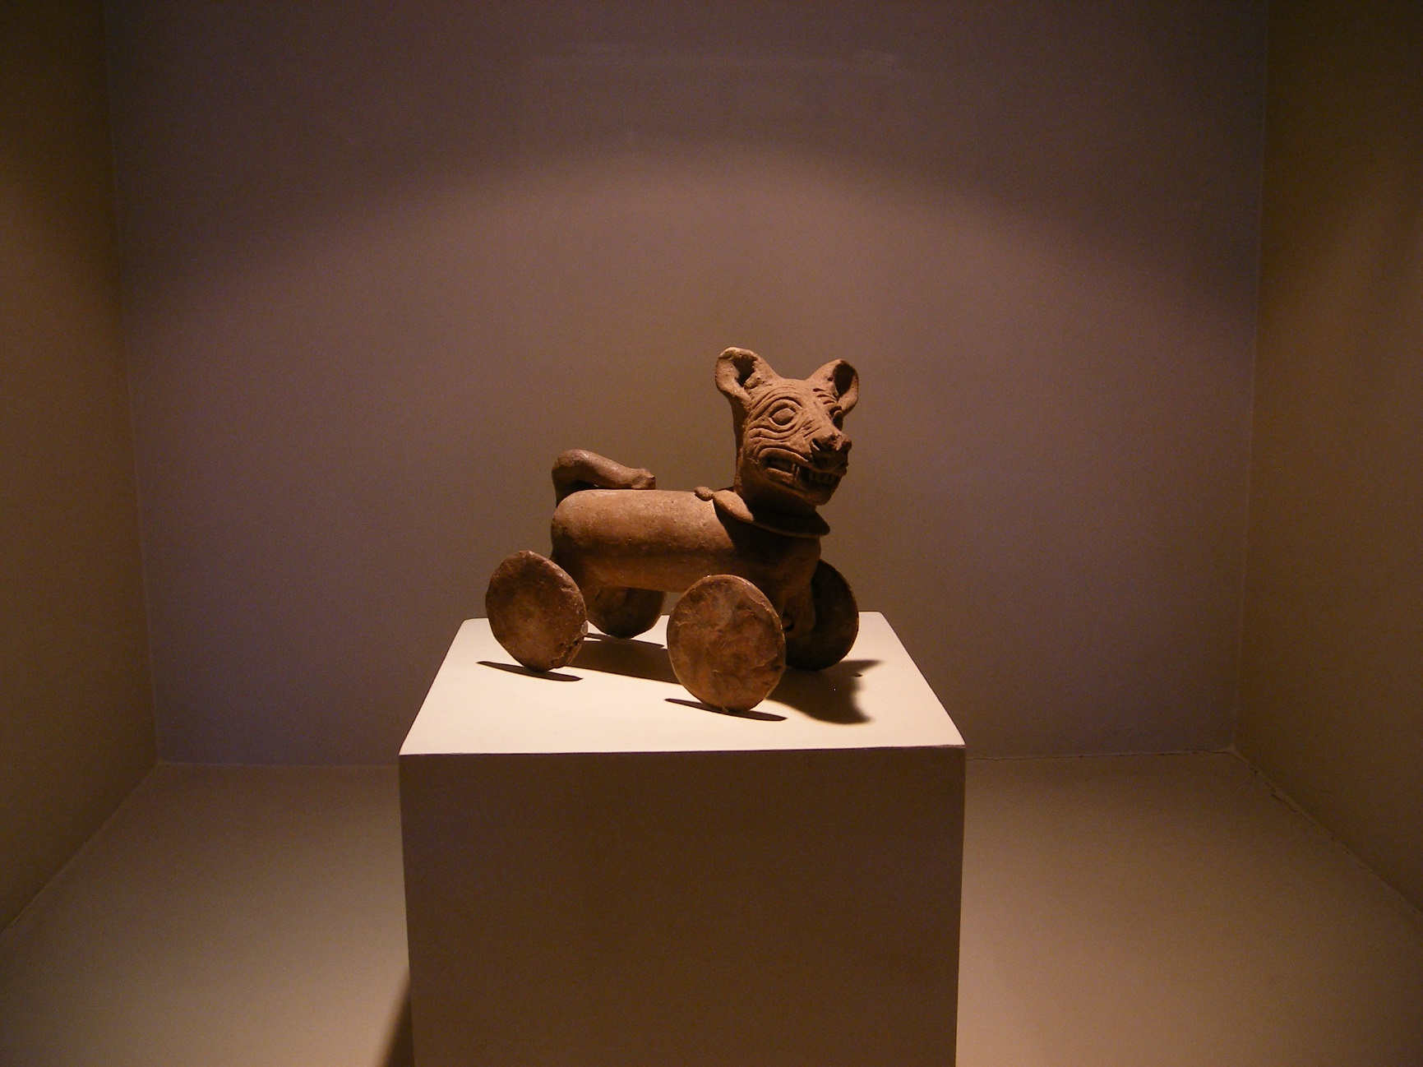
Perro com ruedas
Museu de Antropologia David J. Guzman - San Salvador, El Salvador.

Slide 17
O Duplo Sentido do Progresso
Lévi-Strauss vai concluir o texto “Raça História” apontando para a desigualdade social como uma consequência do “progresso”. Ele usa a metáfora do jogo, onde cada um possui recursos diversos, mas que com o passar do tempo ocorre uma homogeneização dos recursos de cada jogador. A solução é a criação de novas formas de organização e classes que diferenciem. Nesse jogo, no entanto, surgem as desigualdades sociais. Assim, quanto mais progresso, mas diferenciações internas e mais desigualdades sociais tendem a surgir. Ele ainda apresenta uma outra consequência ou “remédio”, e reconhece que “para progredir, é necessário que os homens colaborem”.

Slide 18
O caso dos BRICS
Os BRICS, formado por cinco países emergentes: Brasil, Rússia, Índia, China e África do Sul, apresenta-se hoje como um bloco político-econômico da nova era econômica mundial. Os BRICS são países emergentes, que tem tido taxas de crescimento elevadas em comparação com outros países tradicionalmente desenvolvidos, como os Europeus.
A China e o Brasil, por exemplo, são dois grandes países que vem subindo de posição no ranking das maiores economias. No entanto, a despeito desse crescimento, ou progresso, os índices de desigualdade social praticamente não se alteraram significativamente (ver Gráfico 01). Ou seja, uma realidade que confirma a ideia de Lévi-Strauss que sugere um aumento da desigualdade social a medida que se “progredi”. É importante ressaltar, que países bem desenvolvidos apresentam taxas de desigualdades menores, não obstante, várias partes do mundo sofrem pela exploração do capital de países desenvolvidos.

Slide 19
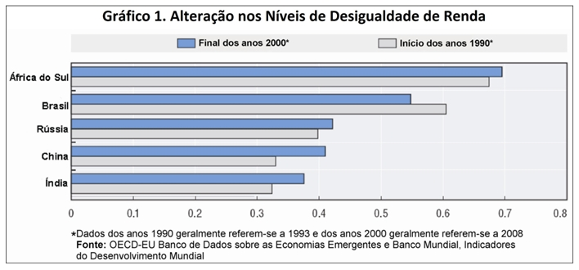
Gráfico 01

Slide 20
Considerações finais
Lévi-Strauss entra para história como um dos grandes antropólogos, a partir de uma visão estruturalista ele desmonta a perspectiva evolucionista cultural, bem como seu etnocentrismo, mas ao mesmo tempo coloca limites a proposta de relativização absoluta. Ao considerar o desenvolvimento das culturas e povos, ele vê mais como um processo multiforme, multivariado, que criam sistemas de referências e lógicas (interesses conscientes e inconscientes) de funcionamentos diversos, que precisam ser respeitados e considerados dentro de um optimum possível de possibilidades culturais.
Strauss aparece aqui com um pensamento mais complexo da realidade humana, com muita contribuição para a disciplina da antropologia, e para a vida sociopolítica como um todo. Após Strauss a disciplina continua se desenvolvendo e gerando novos paradigmas importantes para uma compreensão mais geral, modelos mais novos que não surgiram sem a contribuição história de Strauss, reafirmando-o ou trazendo contrapontos.

Slide 21
Referências
STRAUSS, Lévy. Raça e História. Paris: UNESCO, 1950.
LAPLATINE, François. Aprender antropologia. São Paulo: Brasiliense, 2007.
BLEIL, Susana Inez. O Padrão alimentar ocidental: considerações sobre a mudança de hábitos no Brasil. In: Revista Cadernos de debates. São Paulo, UNICAMP, vol. VI/1998, pág. 1-25.
http://consumidormoderno.uol.com.br/na-pele-do-consumidor/mcdonald-s-e-suas-peculiaridades-pelo-mundo acessado em 16/07/2013 às 18h25min.
http://consumidormoderno.uol.com.br/empresas/mc-donald-s-deve-inaugurar-primeiras-lojas-totalmente-vegetarianas acessado em 16/07/2013 às 18h30min.

Slide 22
Elaboração
Harlon Romariz
observare.slg.br

